Slide 1
Proyecto EEN2EIC
Jesús ROJO
EEN-MADRID

Slide 2
EEN2EIC
El proyecto EEN2EIC (Enterprise Europe Network to European Innovation Council) pretende ampliar los servicios de apoyo que la red EEN puede ofrecer a las empresas dirigidas por mujeres, países widening y los ganadores del Sello de Excelencia (SoE) del Acelerador del EIC.
El objetivo es crear un puente entre el EIC y la EEN para apoyar la innovación, ampliar las empresas beneficiarias e implicar a los agentes más relevantes en el panorama europeo.

Slide 3
MADRI+D tiene los siguientes roles:
Apoyo a Sellos de Excelencia EIC
Group Leader (GL) para España y Portugal
Local Node (LN) para la Comunidad de Madrid
Apoyo a empresas dirigidas por mujeres
Consortium Innovation Leader (CIL) para la Comunidad de Madrid

Slide 4
APOYO A SELLOS DE EXCELENCIA EIC

Slide 5
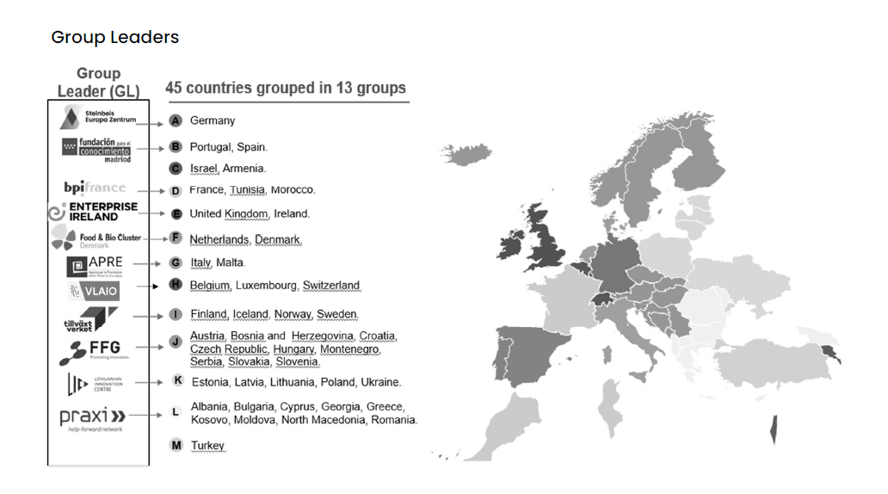
DEFINICIÓN DE UN GROUP LEADER (GL)
El GL es el enlace entre el proyecto EEN2EIC y los países que implementan la EEN. El proyecto EEN2EIC ha definido 13 regiones de actuación y la Fundación madri+d actuará de GL para España y Portugal, coordinando el trabajo a desarrollar con los Sellos de Excelencia del EIC.

Slide 6
Actividades de un Group Leader (GL)
Coordinar y dar apoyo a los Local Nodes (LN) de la región correspondiente (España y Portugal). Se han aprobado 7 LN, 6 en España y 1 en Portugal.
Incluir inversores nacionales y entidades de financiación a la comunidad virtual EEN2EIC.
Actualizar y organizar eventos de e-pitch anuales para las empresas seleccionadas con Sellos de Excelencia. 3 Octubre 2023 y 30 Enero 2024
Participar en los webinarios y en las formaciones organizadas por la coordinación del proyecto.
Apoyar a la coordinación del proyecto a organizar el calendario general de eventos de e-pitching.

Slide 7
Definición y actividades de un Local Node (LN)
El LN es el enlace entre el proyecto EEN2EIC y las empresas beneficiarias del Sello de Excelencia (SoE) del EIC. La Fundación madri+d actuará de LN para las empresas beneficiarias del SoE de la Comunidad de Madrid. Sus principales funciones son:
Dar apoyo directo a los beneficiarios del SoE en su consorcio EEN o área geográfica.
Recomendar oportunidades de financiación pública o privada específicas para los SoE.
Seleccionar empresas beneficiarias del SoE para participar en los eventos de e-pitching organizados por el GL.
Hacer el seguimiento de las empresas que acudan a estos eventos de pitch para seguir apoyándoles con otros servicios si lo necesitasen.
Colaborar activamente con los GL.
Incluir inversores nacionales y entidades de financiación a la comunidad virtual EEN2EIC.
Participar en los webinarios y en las formaciones organizadas por la coordinación del proyecto, coordinadores de estas actividades a nivel de EEN2EIC.

Slide 8
En España y Portugal hay 7 LN
España
Fundación para el Conocimiento madri+d. EEN MADRID
Agencia Andaluza del Conocimiento. CESEAND PLUS 22-25
Instituto Valenciano de la Competitividad Empresarial (IVACE). EEN SEIMED
Agència per a la Competitivitat de l’Empresa (ACCIÓ). EEN CATCIM.
Fundacio Balear d’Innovacio i Tecnología. Balearic Islands Innovation Services 2025. EEN BALEARS
Fundación para el Fomento en Asturias de la Investigación Científica Aplicada y la Tecnología (FICYT). EEN GalacteaPlus.
Portugal
AIN – Agência Nacional de Inovaçao (ANI). EEN Portugal 2025.

Slide 9
Sistema de vouchers para SoE
Para los Group Leaders (GL):
Por cada sesión de e-pitching realizada en la que se haya dado soporte a 10 empresas SoE se podrán reclamar 9.406 euros.
Todo se gestiona a través de la IT Tool del EEN2EIC.
Se solicitan hasta fin de presupuesto.
Para Local Nodes (LN):
Por cada empresa SoE asesorada y registrada en la IT Tool de EEN2EIC se podrán reclamar 1.100 euros.
Todo se gestiona a través de la IT Tool del EEN2EIC.
Se solicitan hasta fin de presupuesto.

Slide 10
APOYO A EMPRESAS DIRIGIDAS POR MUJERES

Slide 11
Definición y Actividades de un Consoritum Innovation Leader (CIL)
El CIL es el enlace entre el proyecto EEN2EIC y aquellas empresas dirigidas por mujeres con potencial de participar en el Acelerador del EIC. Tiene las siguientes funciones:
Diseminación de información y buenas prácticas sobre el Acelerador del EIC.
Identificar y movilizar a las entidades regionales de apoyo a este instrumento.
Animar a los demás socios EEN locales para conseguir impacto en este instrumento.
Hacer el seguimiento de las empresas dirigidas por mujeres que hayan mostrado interés en este servicio.

Slide 12
En España tenemos 4 CIL
Fundación para el Conocimiento madri+d. EEN-MADRID
Agencia Andaluza del Conocimiento. CESEAND PLUS 22-25
Instituto Valenciano de la Competitividad Empresarial (IVACE). EEN SEIMED
Agència per a la Competitivitat de l’Empresa (ACCIÓ). EEN CATCIM

Slide 13
Sistema de vouchers para los CIL
Por cada 10 empresas dirigidas por mujeres que presenten la Short Proposal del Acelerador del EIC se podrán reclamar 5.000 euros.
Todo se gestiona a través de la IT Tool del EEN2EIC.

Slide 14
Gracias

